Slide 1
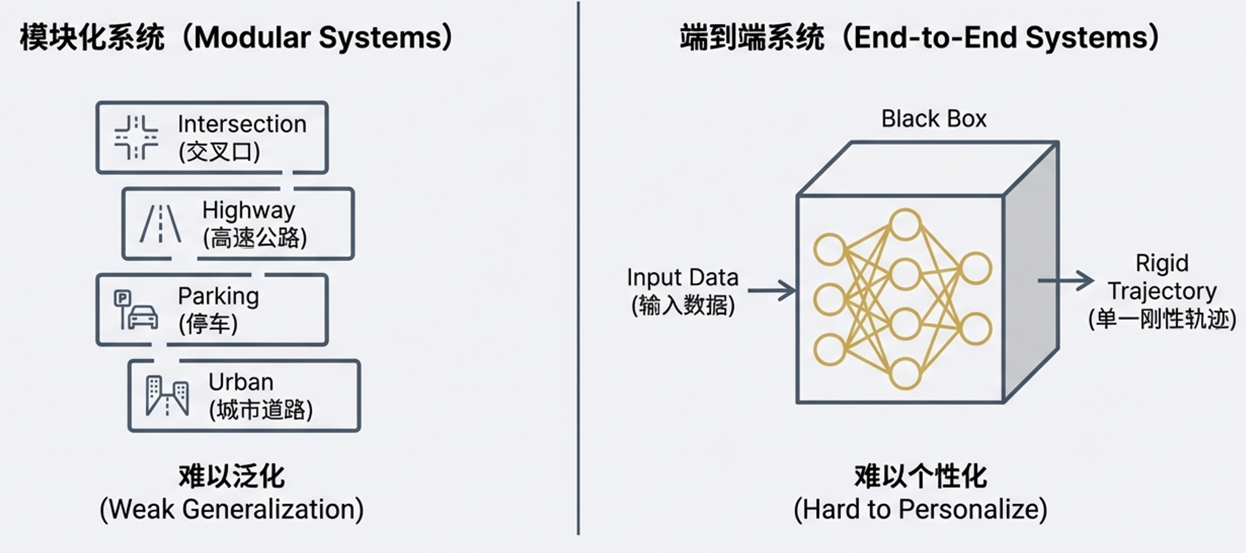
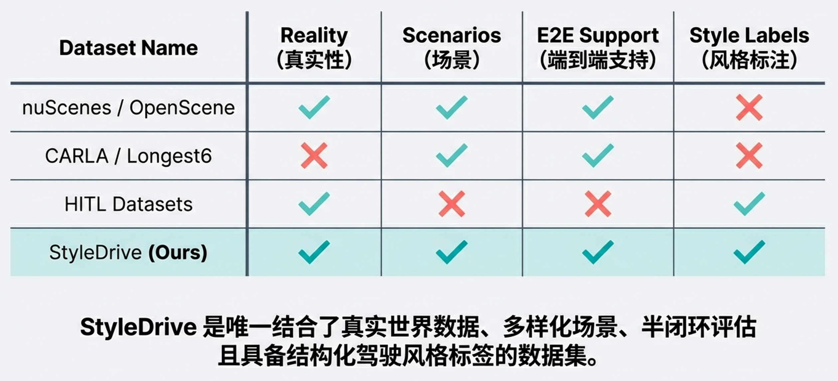
StyleDrive: Towards Driving-Style Aware
Benchmarking of End-To-End Autonomous Driving AAAI 2026
Motivation:
1、驾驶风格与用户偏好对齐对于提升舒适性、安全性至关重要
2、模块化系统的碎片化特性，使得驾驶风格个性化在端到端自动驾驶中仍未被深入研究
Contribution:
1、开源了一个真实世界数据集，涵盖了各种交通场景下的客观行为和驾驶风格偏好标注
2、设计了一个自动化标注流程，结合基于白盒规则、视觉语言模型推理，生产高质量驾驶风格标签
Notes:
定制驾驶风格对于提升用户体验所有帮助。传统的模块化系统已探索了驾驶风格个性化策略，能够适应
特定的驾驶偏好。然而这些方法通常依赖于特定的场景，严重限制了它们在动态真实环境中的
泛化能力。
模块化系统的碎片化特性也阻碍了其大规模真实数据的扩展性。由于这些局限性，个性化在端到端自动驾驶
（E2EAD）中仍未被深入研究

Slide 2
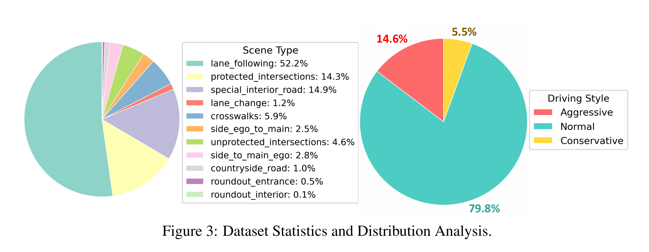
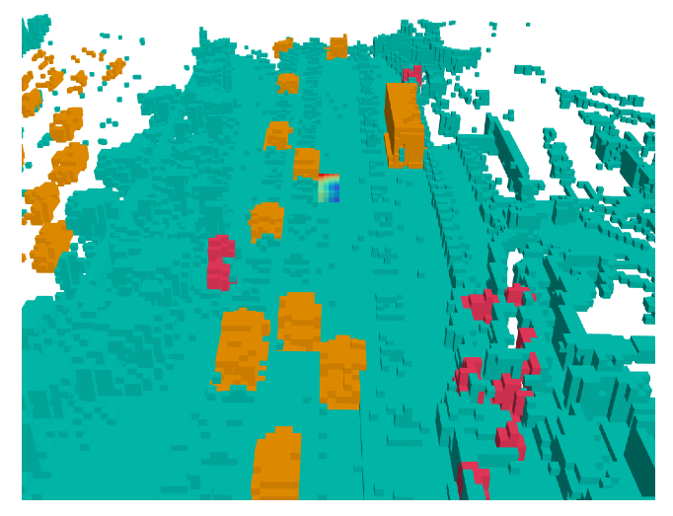
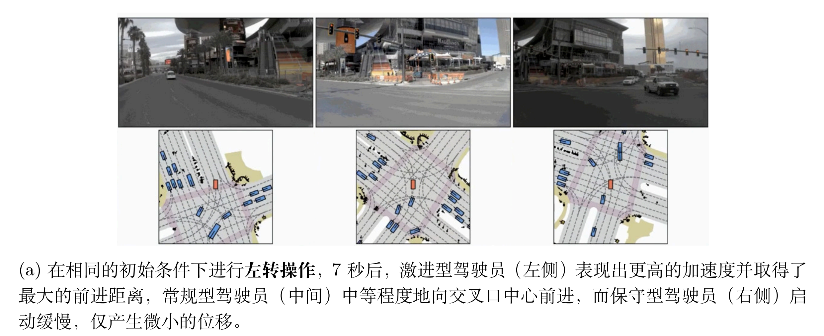
数据集构建
基于OpenScene
驾驶风格定义：根据速度趋势、平均车速、峰值加速度、加速度变化率以及安全距离等确定
• 激进(A):不安全跟车比例较高，或速度、加速度等显著超出正常值时
• 保守(C):自车保持低速、加速度变化小，或与前车始终保持较大距离时
• 正常(N):分配给不满足任一极端条件的样本
Notes:
相比于早期的 nuScenes、KITTI 或 Waymo Open Dataset，OpenScene 具有以下显著优势：
1 真正的 3D Occupancy 标注
细粒度几何表达：传统数据集多使用 3D 边界框（Bounding Box）标注车辆和行人，忽略了不规则物体（如树木、建筑、路障、施工区域）的几何细节。OpenScene 将空间划分为体素（Voxel），对每个体素进行占用状态和语义类别的标注。
全场景感知：不仅标注动态物体，还包含静态背景（如路面、人行道、植被、建筑物），实现了对驾驶环境的“全息”数字化重建。
2、通用场景，规模较大；数据时长超过120小时，覆盖了拉斯维加斯、波士顿、匹兹堡、新加坡四个城市的场景

Slide 3
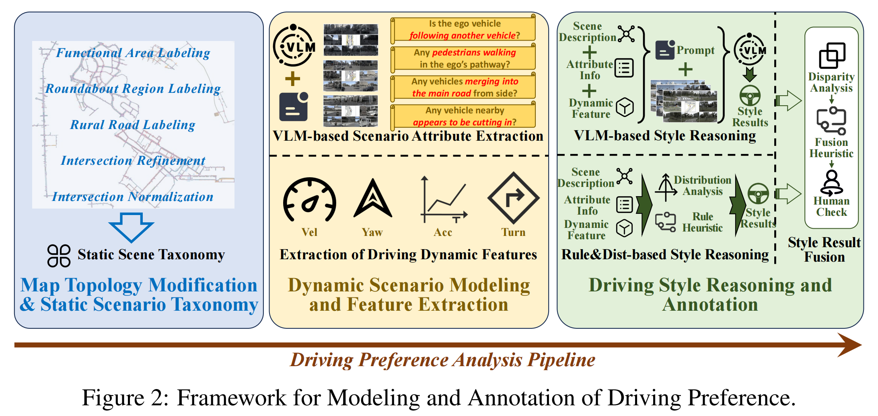
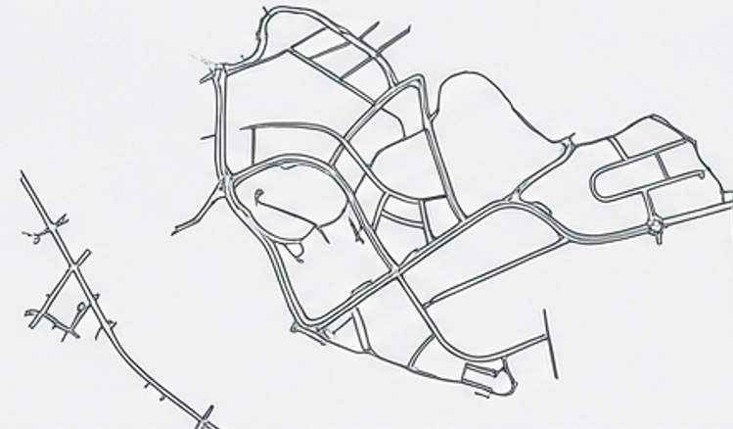
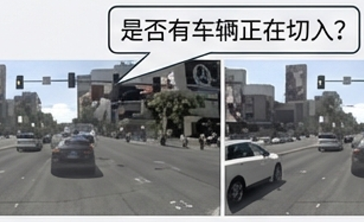
驾驶偏好建模与标注框架
1、静态场景特征提取：车道几何、停车线、人行横道
2、基于VLM动态语义提取：前车存在性、合并行为、行人参与情况
3、基于白盒规则的客观偏好标注：
• 低速行驶和在交叉路口留有较大的安全余量，反映保守的驾驶倾向；
• 突然变道且跟车距离过小，表明具有攻击性行为；
• 跟车与保持车道属于正常类别。
4、基于视觉语言模型推理的主观偏好标注：
• 基于微调后的video-llama3
• 给定驾驶视频、结构化的场景语义以及相应的提取的自车运动特征
• 给定回答诸如行为相关的问题：1）自动驾驶车辆在行人移动的情况下表现得谨慎吗 2）车辆是主动合入还是让行
5、融合规则：
1）激进驾驶行为通常能被两种方法一致识别；即使出现分歧，两者也往往各自捕捉到对方遗漏的有效信号——这种互补性表明，对激进行为应采取宽松合并策略（即任一方判定即成立）
2）VLM 更容易将保守型与正常型混淆，尤其是在低速或交互意图模糊的场景中。因此，对“保守”标签采用了更严格的判定（即两方判定才成立）
3）其余情况统一归为“正常”

